Slide 1

随县初中政史地二班学习简报
第二期
主编人：加利 杜睿
2017年10月16日

Slide 2
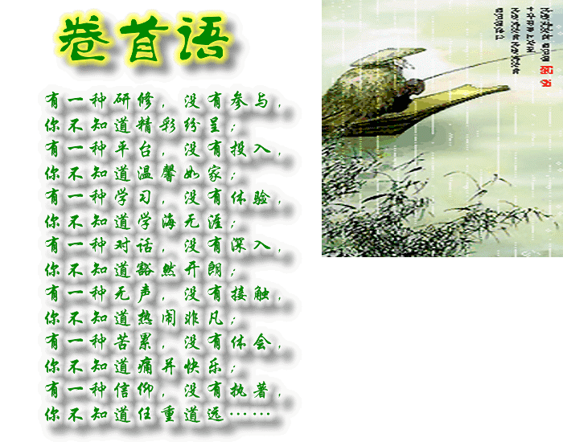

Slide 3

热点聚焦
如今，我们开展运用导学案与分组学习的课改已有一小段时间了，学生分组座位，运用导学案进行教学及让学生预习展示，但是困惑却越来越多了。
1、学生上课讲话问题。因为这里的学生基础都比较差，分组坐后，更多不爱学习的学生聚在一起更容易上课讲话；
2、理科运用导学案如火如荼，有模有样，但在文科包括语文、政治、英语就比较难开展，比如地理，学生没有形象的地理学习环境，掌握知识比较死板
3、教学进度问题，每一个问题每一个小组从预习到讨论到展示会花很多的时间，就会影响教学进度
4、对学生的评价对于期末学生考核的问题也难以成为激励学生上课学习的动力；
5、考试测验听写相互抄答案的现象针多；
6、感觉好生更好，差生更差。好的学生敢于思考，敢于讨论，敢于表现，而学困生只是在等、靠、抄。

Slide 4

班级之星
日志分享之星：吴军、祁先玲、吴启兵
活跃之星：李敏丽、马晓波、刘厚信、熊元芬、加乐、金凤华
评论之星：赵艳章、王玉琴、黄小红 、张红林

Slide 5
寻找战友
没有太多掌声和鲜花的教学生活中，我恪守着付出便是快乐的道理；在平淡如水、却也各得其所的教书日子里，我遵循着奉献便是收获的准则。所以当生活诠释了生命的价值，当岁月累积了生活的意义，当生活赋予了太多的忙碌和奔波，我总在不断前进中拥有了阳光般灿烂的心情，因为在诸多的选择中我选择了奉献。
当清晨的第一缕阳光走进房间，我便匆忙融于可爱的孩子中间，我们共同吮吸着祖国优秀的文化瑰宝；当傍晚的最后一抹余晖带走夕阳，我会望着孩子们远去的背影，为他们憧憬更加绚丽的未来。我虽然奉献了一天的时光,却也收获了爱的琼浆。
我知道传道授业职责重大。也明了教书育人之路的艰辛。更深知自己学识是那样浅薄，但从没想过要退缩，因为有信念做羽翼，有奉献作动力，任困难丛生，任失败拦行。
小溪选择了江河，那是因为奔流不息，才能有气势滂沱；生活选择了拼搏，那是因为奋发向上，才能有生机勃勃；信念选择了坚定，那是因为坚定不移，才会有累累硕果……我选择了奉献，那是因为一生付出，才会有永远的快乐！
时间在流逝，国培路上，大家需要互相鼓励、互相帮助、互相学习；国培路上虽有艰辛，但更多的是收获、是收获后的喜悦、是友情；亲爱的老师，国培路上，有您更加精彩，寻找身边的战友，一起踏上新的征程。

Slide 6
赛后感想
发布者：周喜鸾 发布时间： 2012-12-5 14:59:04
今天第三节，我终于完成了我的赛教活动。坐在电脑前细细想来，为了这40分钟，我们教研组付出了太多，由我拿出初案进行第一次试教到今天早上，我们总共试教了三次，而我的教案、导学案、课件可以说基本上被改得面目全非才形成了今天的40分钟。先说我自认为己比较满意的地方吧。一是学生评论员，每个小组培养一个固定评论员并且明确分工某某你就点评哪个组，给出评分标准：参与：0—2分，大胆、大声、大方：0—2分，表达：0—2分，正确：0—4分，让评论员们打分有据可依。今早我那几位评论员发挥得很是令我满意，他们确实从实际出发，评得有理而且分数给得也相当合理，有8分、9分、10分，他们不会觉得，老师上赛教课，我一定要打10分给那个小组。二是结束课之前的情感升华做得到位，因为是关于保护动物的话题，无论是我本人、学生、评委都能从最后一张幻灯片的图片以及背景音乐中感受到那份浓浓的倡议，而且我要求所有学生起立大声读出------We need to protect animals.(回归课题）。三是时间掐得刚好压线，让我遗憾同时也值得我去反思的就是：在突破动词不定式做主语这块突破得不到位，我总是担心自己的学生不会，在他们总结句型结构之后，我没有给他们思考的时间马上叫他们造句，但是又造不出来，这下我急了，所以在这块处理得稍显粗糙，赛教已经结束，我的教学远不能局限于这40分钟，针对这份遗憾，我用阿Q精神自我安慰，任何人上一节课都不可能达到最高境界，我们只能说我这节课比其他节上得好，但绝不可能说我这节课上的最好，每一节课，多多少少都会有点遗憾，正因如此，每一节才值得我们去反思，而我们，正是在不断的反思中成长起来。
他山之石
人生最难得的是什么？是机遇。
机遇是时代予以我们的恩赐，机遇更是我们自己的把握。我们正在进行研修，而研修本身就是一种机遇。
在研修中，我们有着知名专家的引领，有着具体的课堂教学案例，是我们真正以开放的心态，彻底反思自己的教学，从而促进自己的专业发展的机遇。
在研修中，我们有着各级领导的引领，是与素质教育的领军人物直接交流思想、深度理解素质教育思想，思考把素质教育理念转化为我们日常教学行为的难得机遇。

Slide 7


美好寄语
一个优秀学员除较好地完成要求的各项任务外，还要登录次数较多，论坛活跃积极发帖、回帖、认真、负责，在班级中有号召力，能营造良好的班级学习氛围。
请各位学员对我们班级的其他学员的作业、文章、提问、感言等；以及我们班的班级简报、公告等；还有别班的优秀作业、简报、感言等积极参与评论，积极进入班级论坛发帖、回帖，这样会增加你的学习成绩。
对照条件，我离优秀仅一步之遥，为了优秀学员，加油吧！

Slide 8

结束语

